Slide 1






Социальная акция

Slide 2

Цели:
Организация социально-значимой проектной деятельности силами максимального числа субъектов образовательного процесса, на основе формирования ответственного поведения (помощь и поддержка различных групп людей), положительных ценностных ориентаций (милосердие, ответственность, толерантность).
Задачи:
Создание условий для диалога между представителями разных поколений;
Формирование у подрастающего поколения гражданской ответственности, уважение к старшим и сохранение исторической преемственности поколений;
Возрождение традиций милосердия - моральная и ресурсная поддержка членов нашего общества, оказавшихся в тяжелой жизненной ситуации.

Slide 3

№ п/п | Название этапа | Цель | Срок выполнения
1. | Подготовительный | Выявление проблемы, постановка целей и задач проекта, формирование рабочей группы | Сентябрь
2. | Проектировочный | Создание проекта « Доброе сердце» | сентябрь
3. | Практический | Реализация проекта | октябрь- апрель
4. | Заключительный | Анализ результатов работы. Планирование дальнейшей работы | май

Slide 4
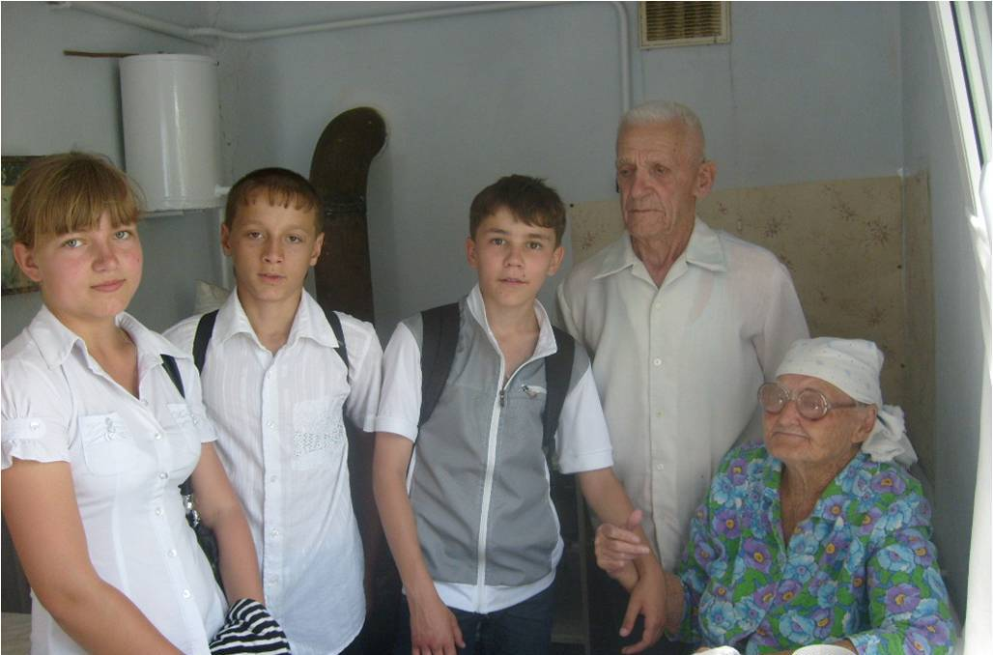
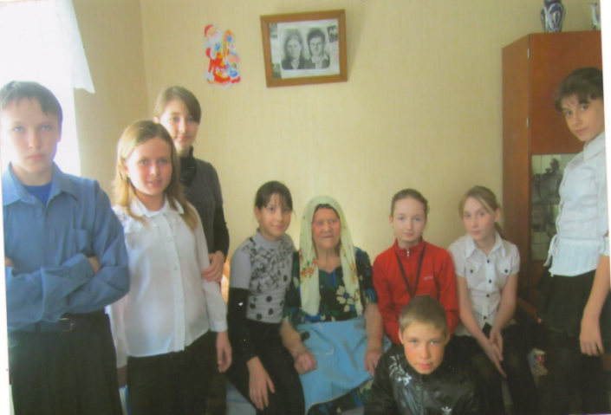
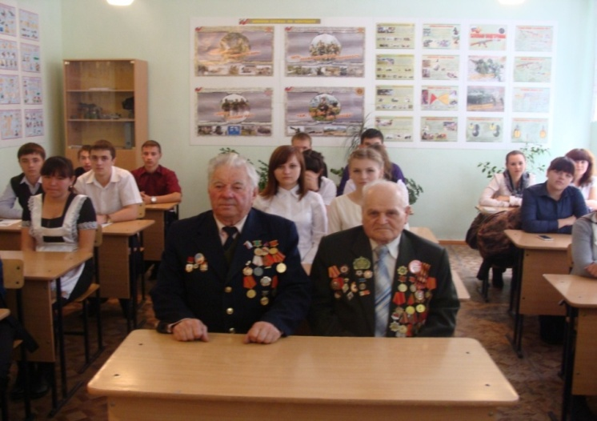
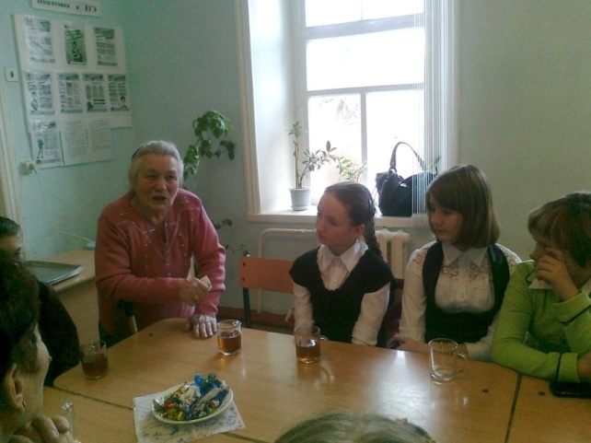
направление «Диалог поколений»
Мероприятия:
Изготовление открыток, подарков.
Проведение встреч.
Проведение бесед с учащимися на нравственно-этические темы.
Адресная помощь:
Микрорайон школы

Slide 5
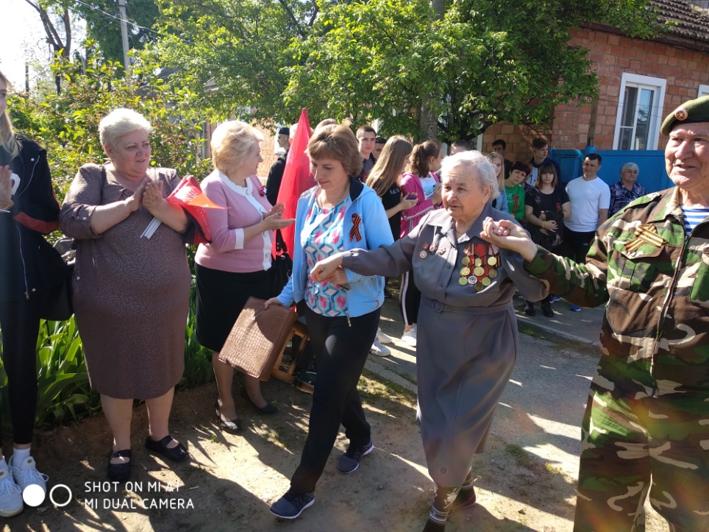
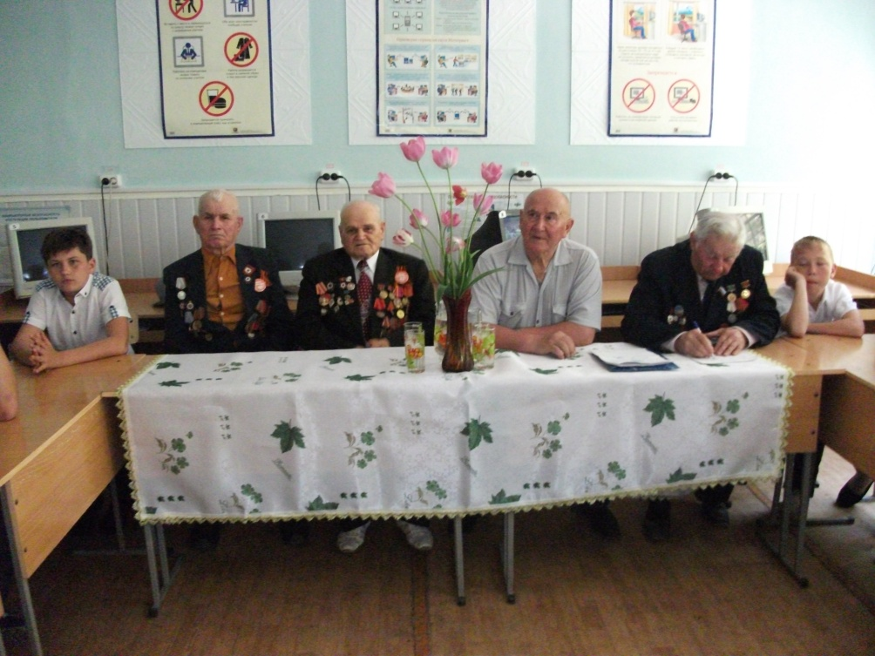
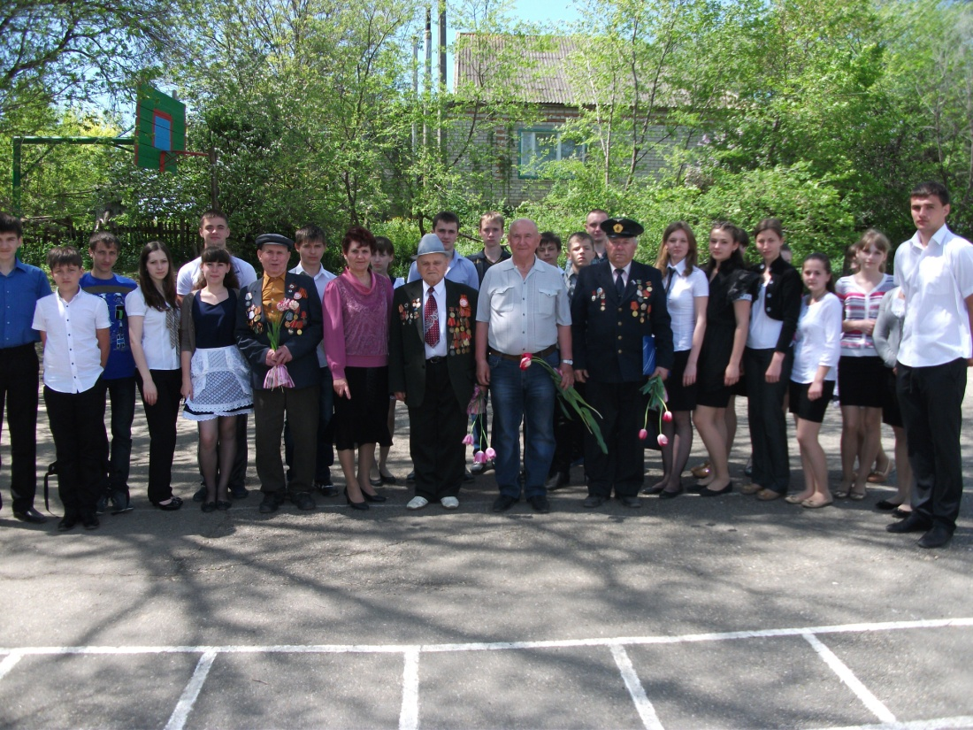
направление «Диалог поколений»

Slide 6
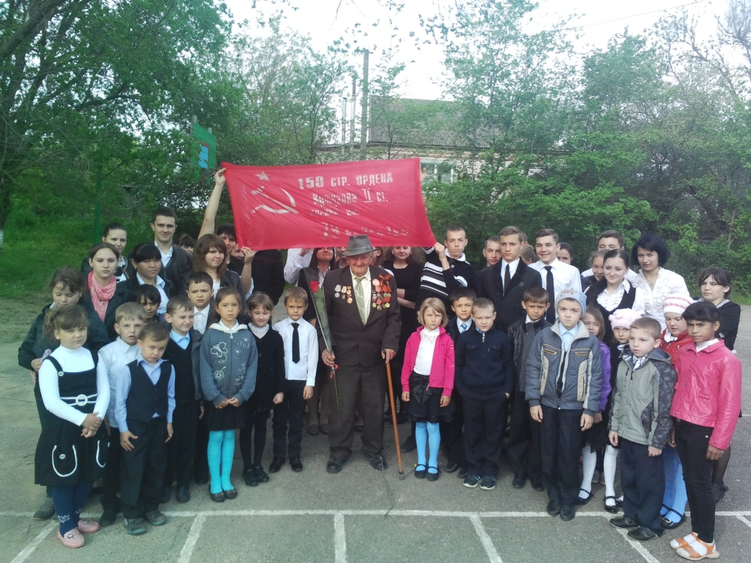
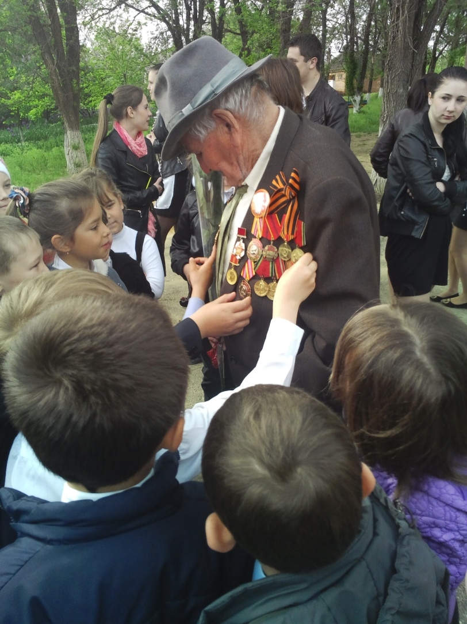
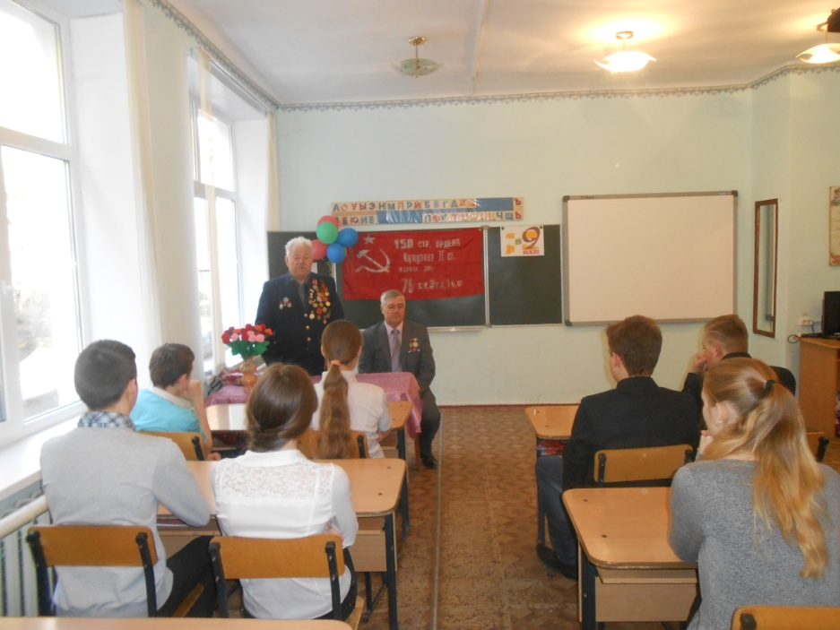
направление «Диалог поколений»

Slide 7
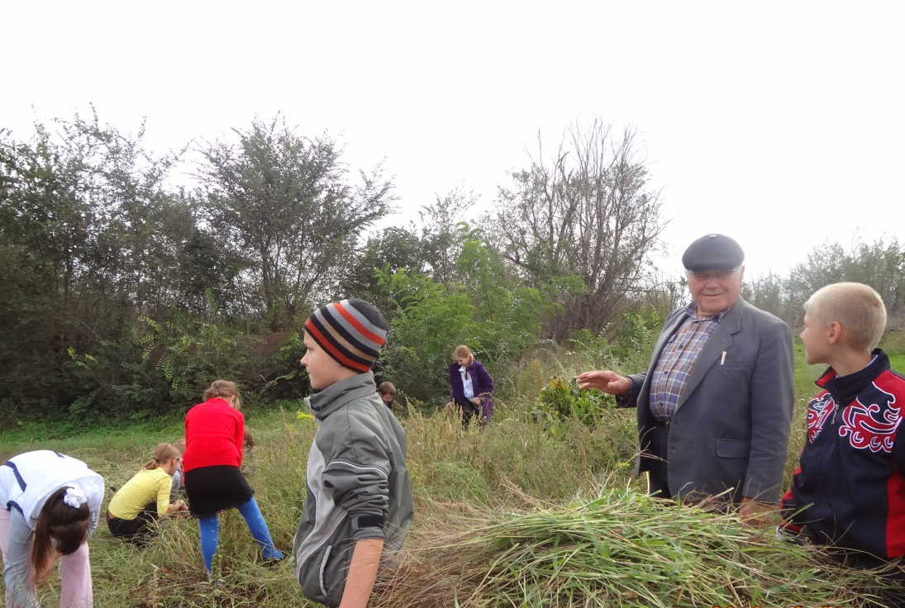
Направление «Забота»
Мероприятия:
Уборка помещений,
Очистка огорода от сорной травы
Адресная помощь:
Микрорайон школы

Slide 8
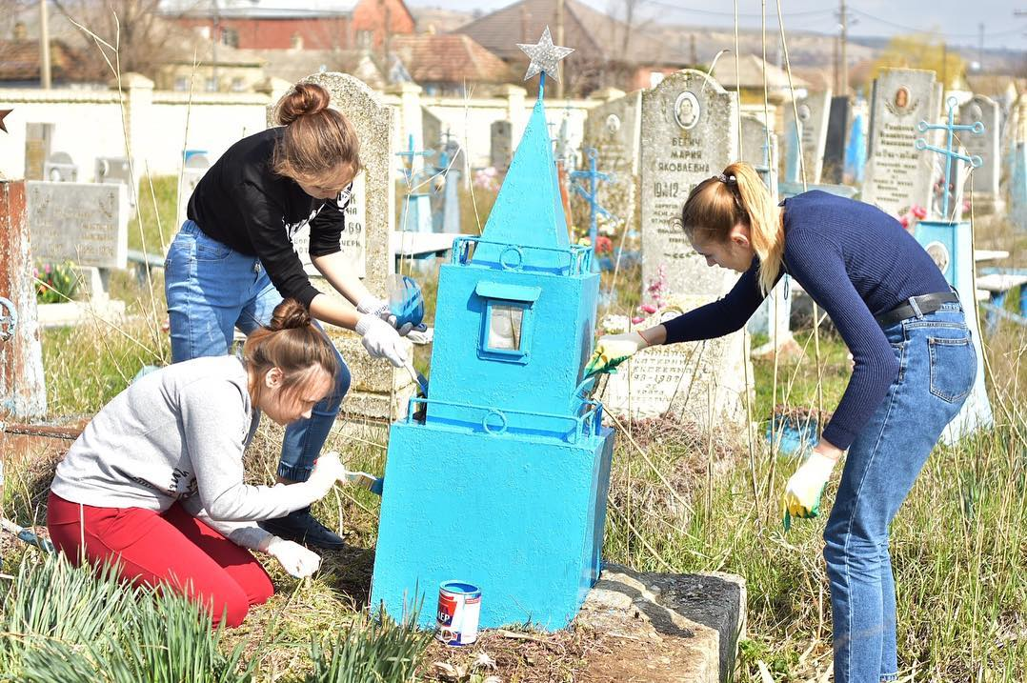
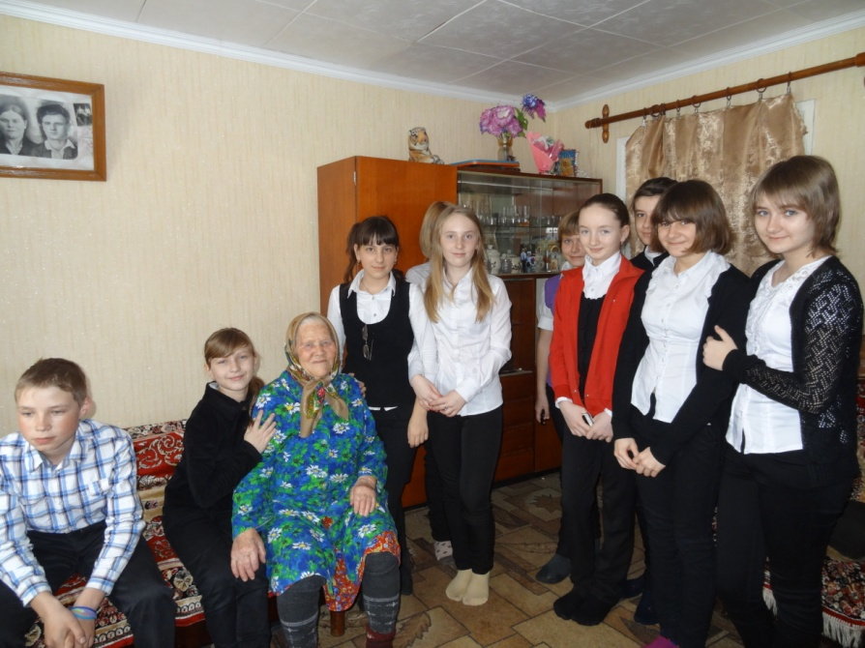
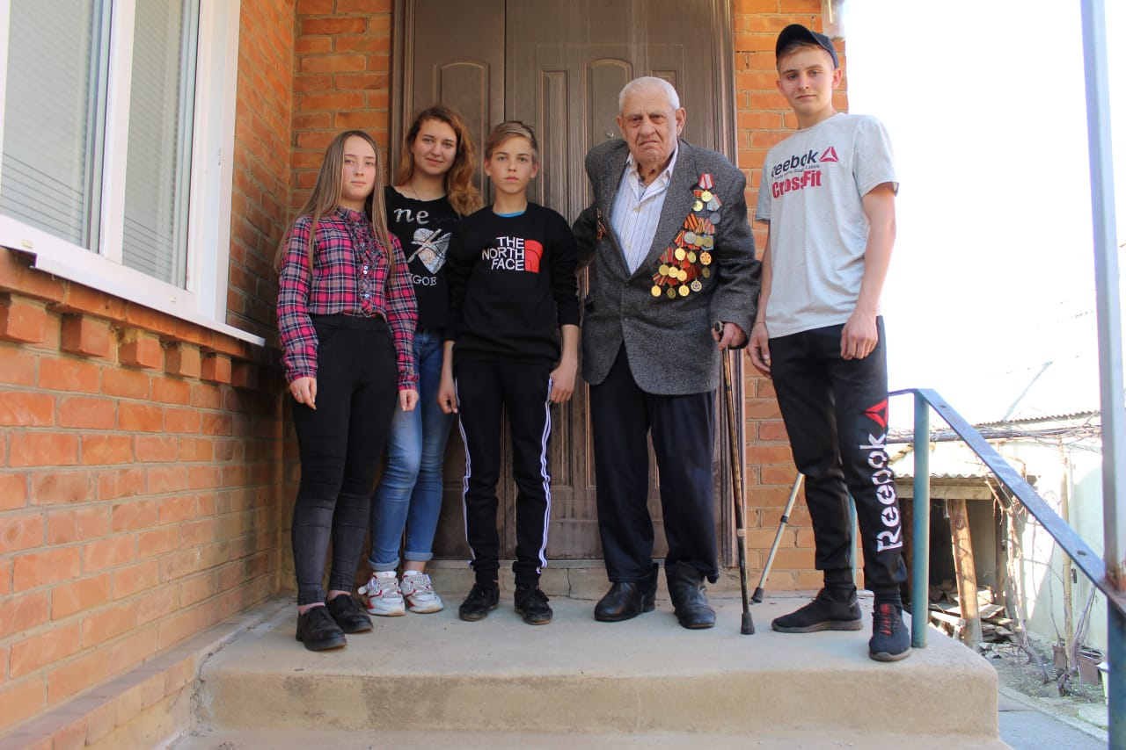
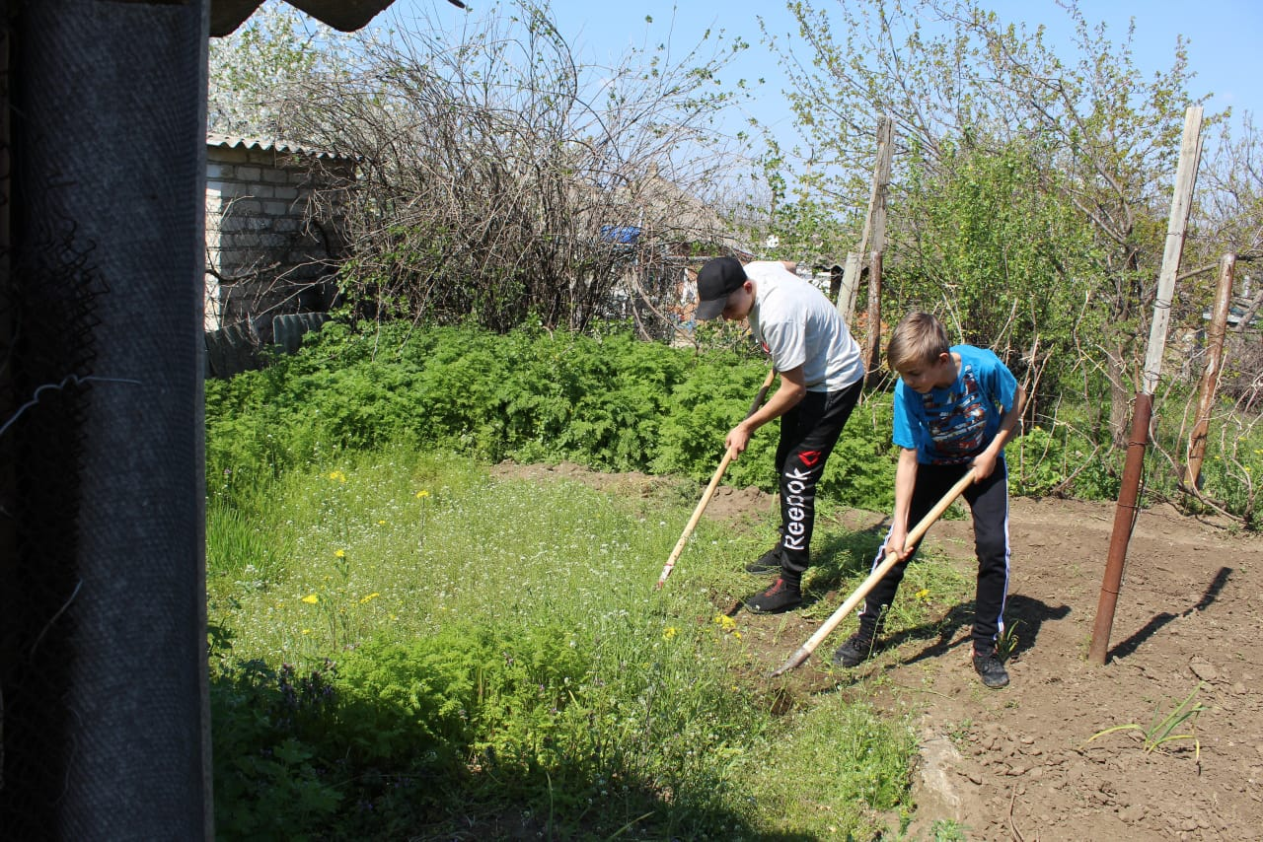
Направление «Забота»

Slide 9
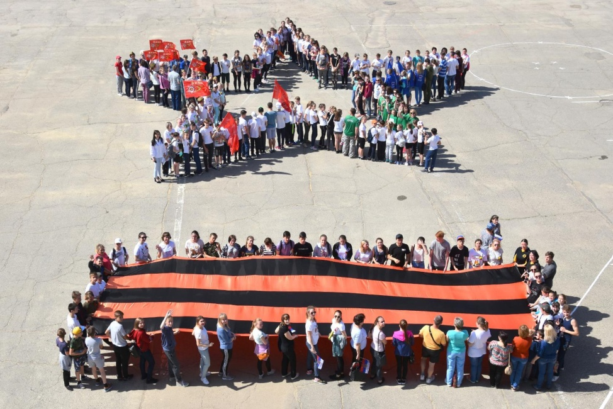
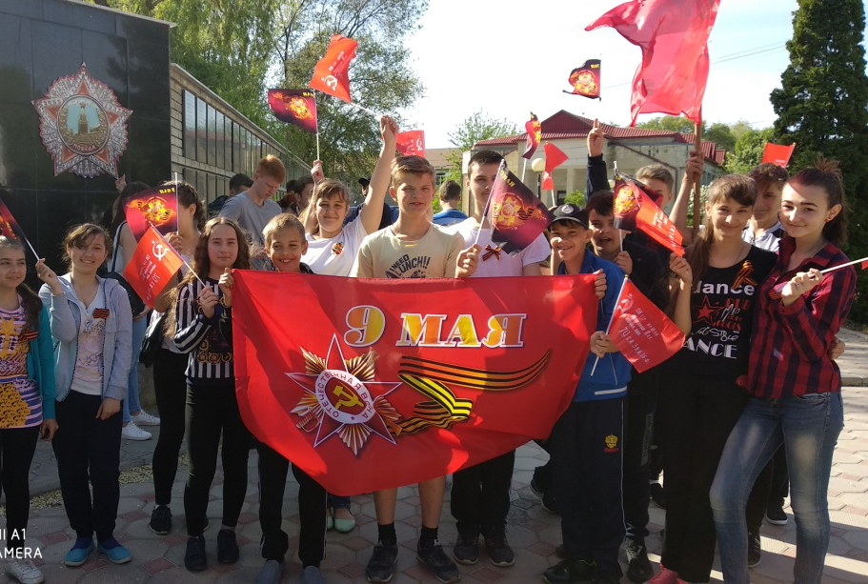
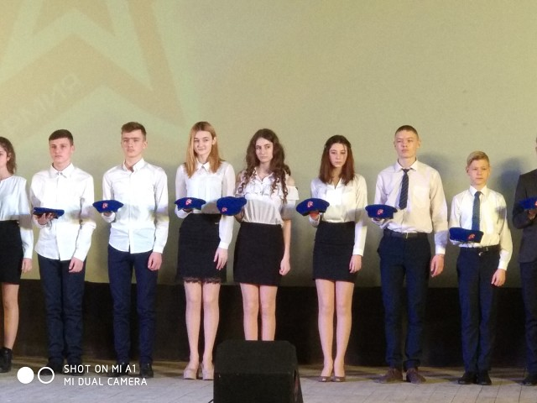
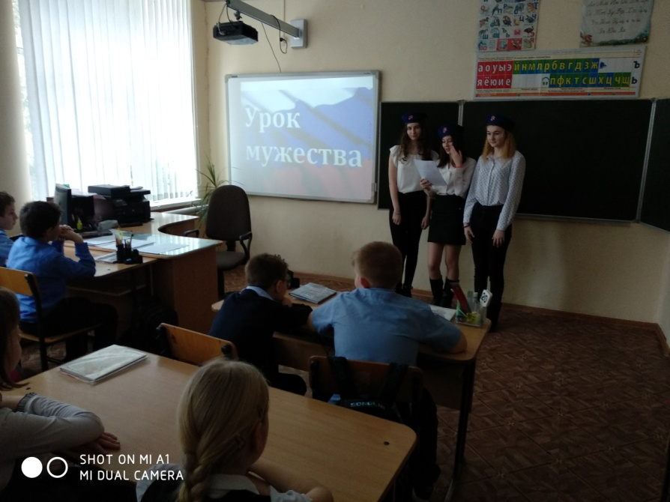

Slide 10
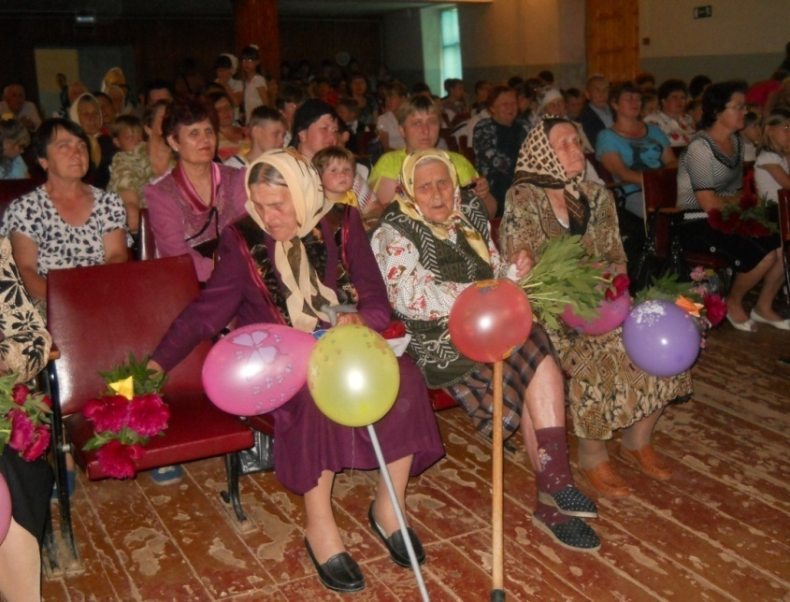
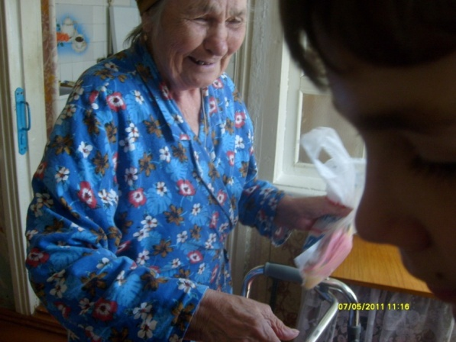
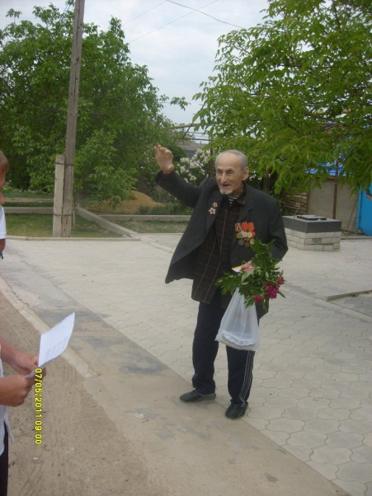
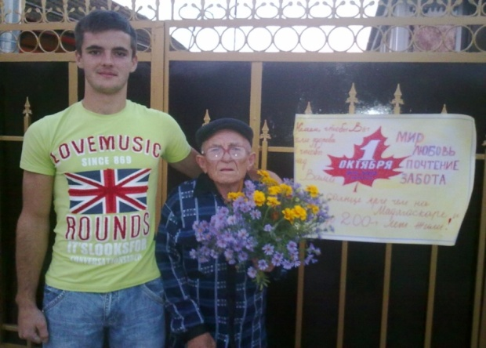
«Творчество»
Мероприятия:
Концерты;
Творческие поздравления на дому
Адресная помощь:
Микрорайон школы

Slide 11
Предполагаемые результаты.
№ п/п | Предполагаемый результат
1. | Организация социально-значимой общественной деятельности школьников
2. | Создание гуманистической развивающей среды жизнедеятельности учащихся, представление им дополнительных возможностей для саморазвития, самоутверждения, самовыражения
3. | Формирование новых школьных традиций
Предполагаемые результаты. Их социальная значимость

